Slide 1
第三章 运算方法和运算器（5）

Slide 2
定点运算器的组成与结构
一、定点运算器的组成
  运算器的设计，主要是围绕ALU和寄存器同数据总线之间如何传送操作数和运算结果而进行的；
  基本组成：算术逻辑单元ALU、暂存器、通用寄存器堆、内部总线和其它可选电路；
  核心部件是ALU；
  暂存器：存放参与计算的数据及运算结果，只能通过控制器硬件逻辑控制或微程序访问，也叫为三态缓冲器；
  通用寄存器堆：存放程序中的数据，对设计人员可见；
  内部总线：连接各个部件；

Slide 3
一、定点运算器的组成
设计定点运算器，如何确定各部件的功能和组织方式是关键，这取决于以下几个方面：
    指令系统：计算机软硬件的交接面；
    机器字长：运算器一次能并行运算的数据宽度
    机器数及其运算原理
    体系结构：分为非总线结构和总线结构；总线结构又分为单总线、双总线和三总线等；

Slide 4
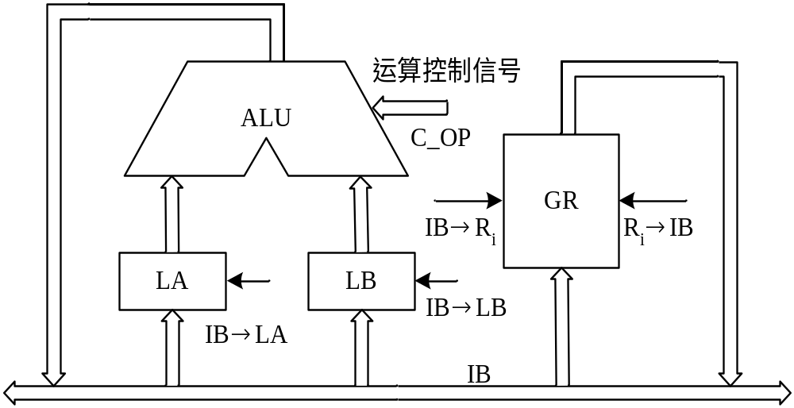
二、定点运算器的内部总线结构与通路
  1、单总线结构 （需要两个暂存器）
    单总线运算器的结构形式1

Slide 5
该结构完成（Ri）θ（Rj）->Rk操作步骤如下：
（ θ是C_0P所规定的操作符）
  （1） Ri－>LA。通过发送信号Ri->IB，IB->LA实现；
  （2） Rj－>LB。通过发送信号Rj->IB，IB->LB实现；
  （3）ALU运算，结果->Rk。通过发送信号C_0P(θ)，IB-> Rk实现。

Slide 6
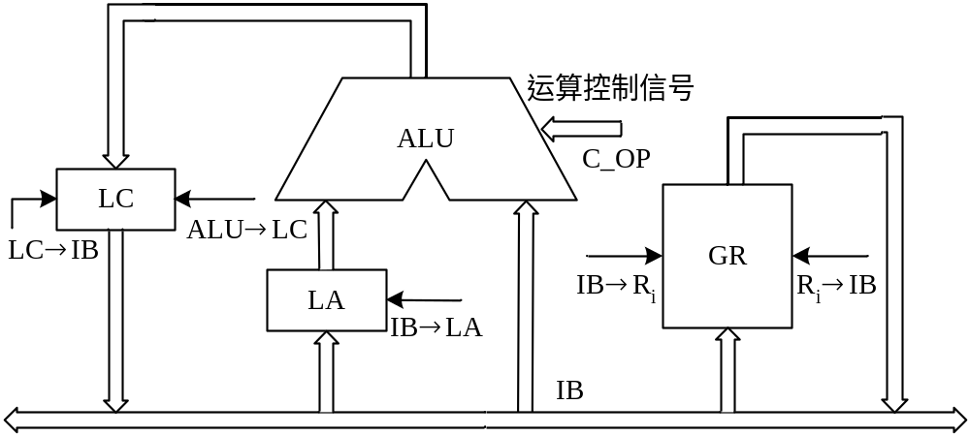
    单总线运算器的结构形式2

Slide 7
该结构完成（Ri）θ（Rj）->Rk操作步骤：
（ θ是C_0P所规定的操作符）
  （1）(Ri)－>LA。通过发送信号Ri->IB，IB->LA实现；
  （2）(Rj)－>IB，ALU运算，结果->LC 。通过发送信号Ri->IB， C_0P(θ)，ALU->LC实现；
  （3）(LC)->Rk，通过发送信号LC->IB，IB-> Rk实现。

Slide 8
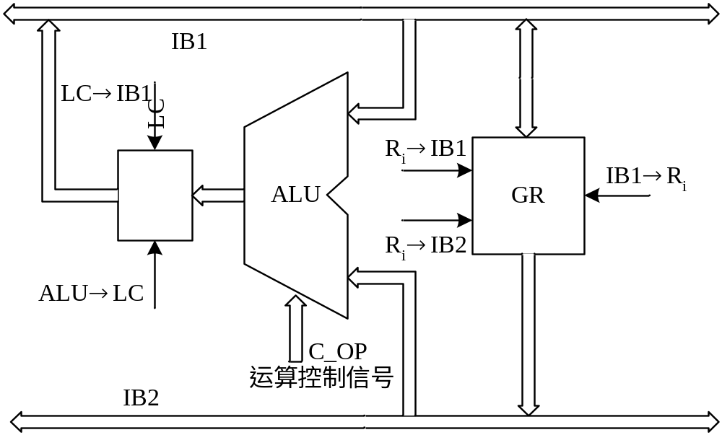
  2、双总线结构 （需要一个暂存器）
    双总线运算器的结构形式1

Slide 9
该结构完成（Ri）θ（Rj）->Rk操作步骤：
（ θ是C_0P所规定的操作符）
  （1）(Ri)->IB1,(Rj)->IB2 ,ALU运算，结果->LC 。通过发送信号Ri->IB1,Rj->IB2, C_0P(θ), ALU->LC实现；
  （2）(LC)->Rk。通过发送信号LC->IB1，IB1->Rk实现；

Slide 10
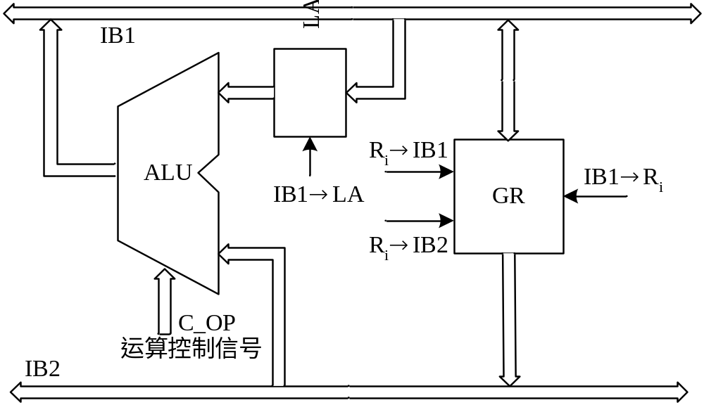
    双总线运算器的结构形式2

Slide 11
该结构完成（Ri）θ（Rj）->Rk操作步骤：
（ θ是C_0P所规定的操作符）
  （1）(Ri)－>LA。通过发送信号Ri->IB1， IB1->LA实现；
  （2）(Rj)->IB2 ，ALU运算 ，IB1->Rk 。通过发送信号Ri->IB2, C_0P(θ), IB1->Rk实现；

Slide 12
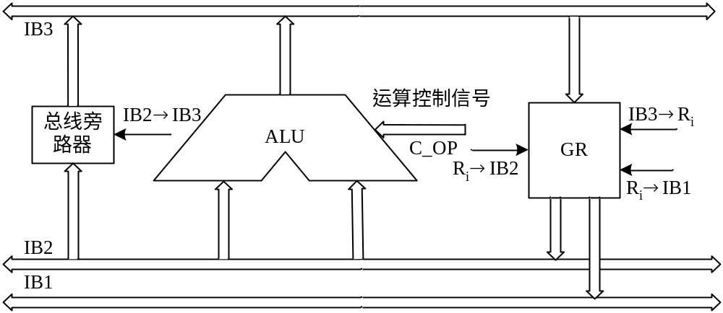
  3、三总线结构 （不需要暂存器）

Slide 13
该结构完成（Ri）θ（Rj）->Rk操作步骤：
（ θ是C_0P所规定的操作符）
  (Ri)->IB1，(Rj)->IB2 ，ALU运算 ，IB3->Rk 。通过发送信号Ri->IB1，Rj->IB2, C_0P(θ), IB3->Rk实现；

Slide 14
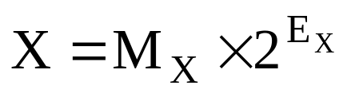
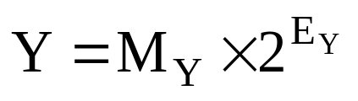
浮点运算及运算器
一、浮点加减运算
    假设两个浮点数X和Y：

Slide 15
浮点数的加减运算五个步骤 ：
  （1）0操作数检查；
  （2）对阶：
  对阶的过程是：首先求阶差ΔE=E_{X}-E_{Y}，若ΔE=0，则E_{X}=E_{Y},无需下面的对阶操作；若ΔE≠0，则E_{X}≠E_{Y}，要进行对阶操作。
  若ΔE>0，则E_{X}>E_{Y}，M_{Y}每右移一位，E_{Y}+1，直至E_{Y}=E_{X}。若ΔE<0，则E_{X}<E_{Y}，M_{X}每右移一位，E_{X}+1，直至E_{X}=E_{Y}。
可见，对阶的原则是小阶对向大阶。
（3）尾数相加减；
  （4）结果规格化；
  尾数运算的结果可能出现两种非规格化情况：
  A、一种是尾数溢出，即可能出现01.×…×或10.×…×，表示求和的结果绝对值大于1，此时，需要右规，即尾数右移一位，阶码加1，注意只需右规一位即可；
  B、另一种是尾数的绝对值小于2⁻¹，则需要左规，即尾数左移一 位，阶码减1，左规可能多次，直到尾数变为规格化形式。
  （5）舍入
  计算机中舍入的方法很多，常见的有截断法、0舍1入法、末位恒置1法等。

Slide 16
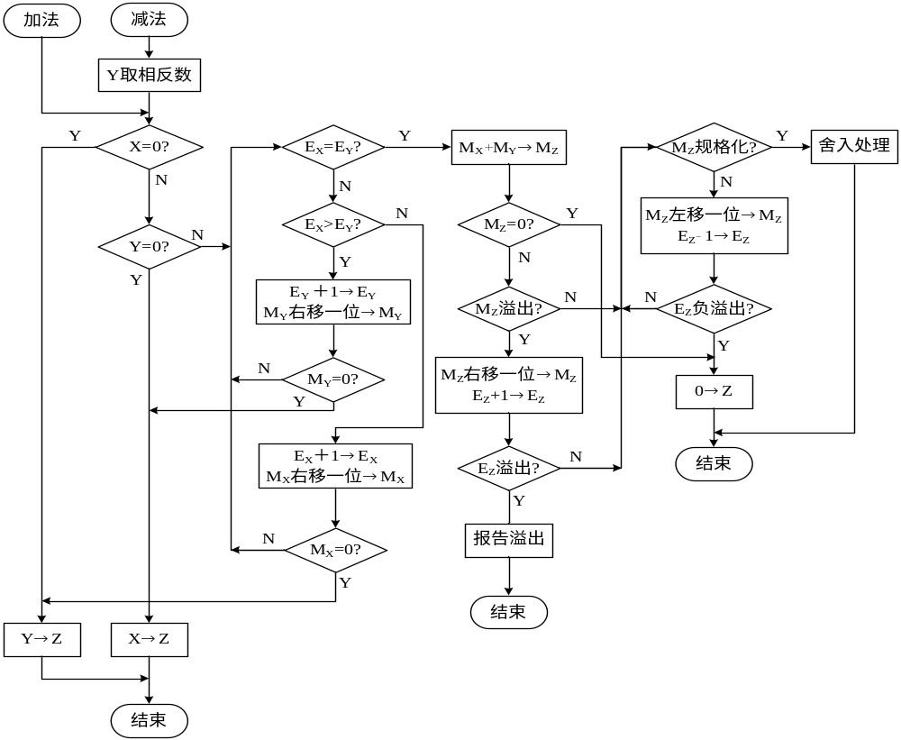
浮点加减运算流程

Slide 17
例如：一浮点数表示格式为：12位浮点数，阶码4位，包含1位阶符，尾数8位，包含1位数符，用补码表示，阶码在前，尾数（包括数符）在后，已知：
X=（-0.1001011）×2⁰⁰¹ Y=0.1100101×2⁻⁰¹⁰ 求Z=X+Y。
解：按照浮点数的格式分别写出它们的表示形式，为计算方便，阶码和尾数均采用双符号位：
[X]_{浮} = 0,001 1.0110101
[Y]_{浮} = 1,110 0.1100101
（1）对阶
ΔE=E_{X}-E_{Y}=[E_{X}]_{补}+[-E_{Y}]_{补} = 00,001+00,010 = 00,011
ΔE=3>0，则E_{Y}，将M_{Y}右移3位，E_{Y}加3：
[Y]_{浮} = 0,001 0.0001100 （101）
（2）尾数相加
[M_{Z}]_{补} = 11.1000001（101）
（3）结果规格化
左规一位，无溢出：
[M_{Z}]_{补} = 11.0000011（01） [E_{Z}]_{补} = 0,001 + 1,111 = 0,000
（4）舍入
按照0舍1入法，尾数多余位舍去，结果为：
[Z]_{浮} = 0,000 1.0000011

Slide 18
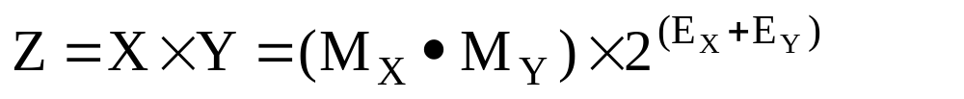
二、浮点乘除运算
  1、浮点数乘法运算
    假设两个浮点数X和Y，它们的值为：

Slide 19
  浮点数的乘法运算五个步骤：
  （1）0操作数检查
  当有一个乘数为0，则积就为0，无需下列操作。
  （2）阶码相加
  阶码相加可以采用补码或者移码的定点整数加法，同时对相加结果判溢，一旦发生正溢出，则需报告溢出，若发生负溢出，则将结果置为机器零。
  （3）尾数相乘
  尾数相乘可以选择任何一种定点机器数（小数）的乘法算法来实现。
  （4）结果规格化：左规一次
  （5）舍入处理
  尾数相乘的结果长度是尾数长度的两倍，若要写回其规格化浮点数形式，则必须对低位舍入，方法同加减运算。

Slide 20
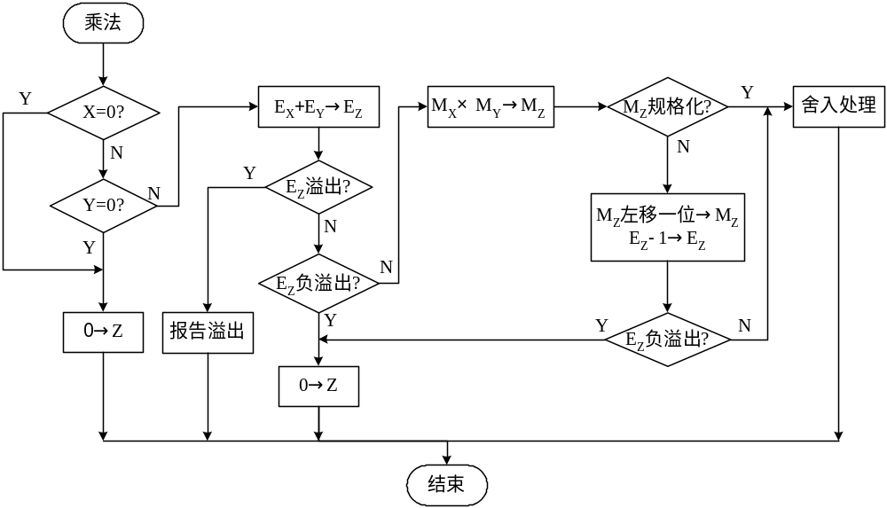
浮点数乘法运算流程

Slide 21
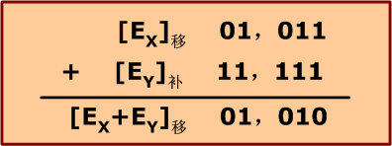
例如：一浮点数表示格式为：10位浮点数，阶码4位，包含1位阶符，用移码表示，尾数6位，包含1位数符，用补码表示，阶码在前，尾数（包括数符）在后，已知： X=（-0.11001）×2⁰¹¹ Y=0.10011×2⁻⁰⁰¹ ，求Z=X*Y。要求阶码用移码计算，尾数用Booth乘法计算。
解：按照浮点数的格式分别写出它们的表示形式，为计算方便，阶码和尾数采用双符号位表示：
[X]_{浮} = 1,011 1.00111
[Y]_{浮} = 0,111 0.10011
（1）阶码相加
[E_{Z}]_{移} = [E_{X}]_{移} +[E_{Y}]_{补} = 01,011 + 11,111 = 01,010
（2）尾数相乘
采用补码Booth乘法计算[M_{X} ·M_{Y}]_{补}，首先写出下例数据：

Slide 22
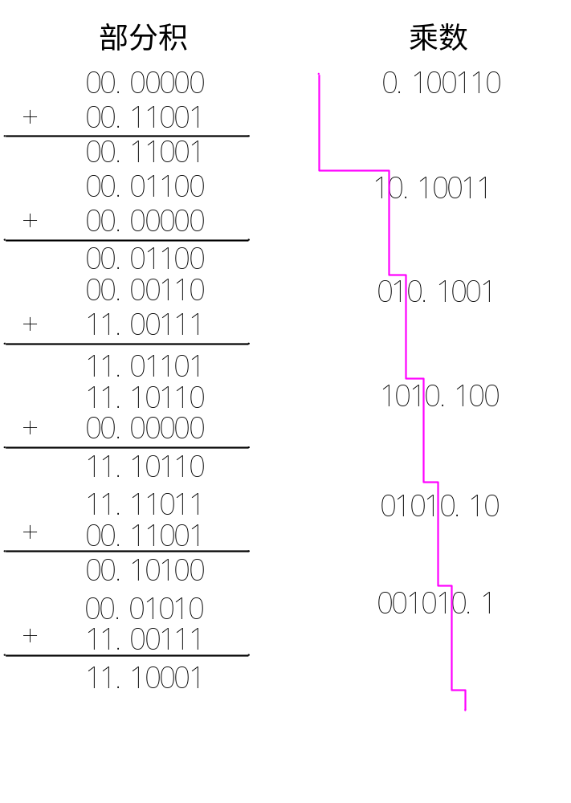
[M_{X}]补 = 11.00111
[M_{Y}]补 = 00.100110
[-M_{X}]补 = 00.11001
[M_{Z} ]_{补}‘= 1.1000100101
（3）结果规格化
[M_{Z} ]_{补}=1.0001001010
E_{Z}减1得：
[E_{Z}]_{移} = 01,010 + 11,111 = 01,001
（4）舍入
对尾数M_{Z}进行0舍1入，最后得
[X]_{浮} = 1，001 1.00010

Slide 23
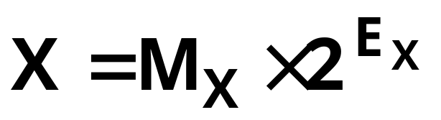
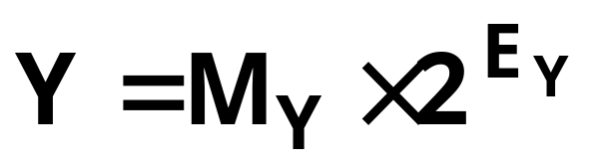
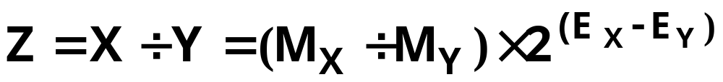
  2、浮点数除法运算
  假设两个浮点数X和Y，它们的值为 ：

Slide 24
浮点数的除法运算五个步骤：
（1）0操作数检查
  当除数为0，则报告除法出错，或者结果（商）无穷大；当被除数为0，则商为0。
（2）阶码相减
  同乘法类似，阶码相减的结果也可能溢出，若发生正溢出，则需报告浮点数溢出，若发生负溢出，则将结果置为机器零。
（3）尾数相除
  尾数相除可以选择任何一种定点机器数（小数）的除法算法来实现。
（4）结果规格化：当|MX|>|MY|时，右规一位。
（5）舍入处理

Slide 25
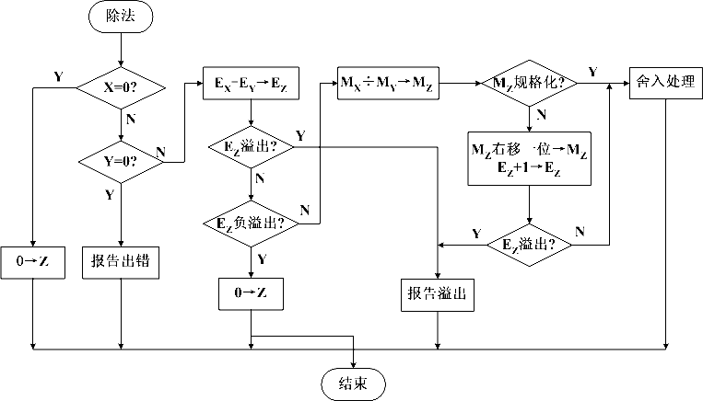
浮点数除法运算流程

Slide 26
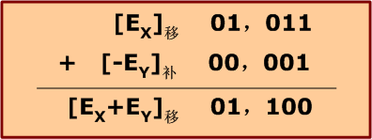
例如：一浮点数表示格式为：10位浮点数，阶码4位，包含1位阶符，用移码表示，尾数6位，包含1位数符，用补码表示，阶码在前，尾数（包括数符）在后，已知： X=（-0.11001）×2⁰¹¹ Y=0.10011×2⁻⁰⁰¹ ，求Z=X÷Y。要求阶码用移码计算，尾数用原码加减交替除法计算。
解：按照浮点数的格式分别写出它们的表示形式为：
[X]_{浮} = 1,011 1.00111
[Y]_{浮} = 0,111 0.10011
（1）阶码相减
[E_{Z}]_{移} = [E_{X}]_{移} +[-E_{Y}]_{补} = 01,011 + 00,001 = 01,100
（2）尾数相除
采用原码加减交替法计算|M_{X}| ÷|M_{Y}|，首先写出下列数据：

Slide 27
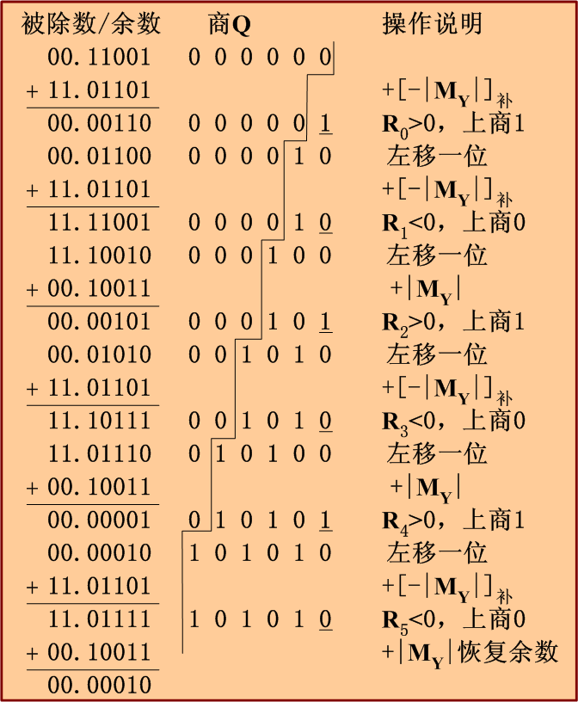
|M_{X}| = 00.11001
|M_{Y}| = 00.10011
[-|M_{Y}|]补 = 11.01101
|M_{Z}| =|M_{X}| ÷|M_{Y}| = 1.01010
（3）结果规格化
由于|M_{X}| >|M_{Y}|，所以|M_{Z}|>1，必须右规一位，得|M_{Z}| = 0.10101 0
E_{Z}加1得：
[E_{Z}]_{移} = 01，100 + 00，001 = 01，101
（4）舍入
对|M_{Z}|进行0舍1入，得
|M_{Z}| = 0.10101
[M_{Z}]_{原} = 1.10101
[M_{Z}]_{补} = 1.01011
最后：
[Z]_{浮} = 1，101 1.01011

Slide 28
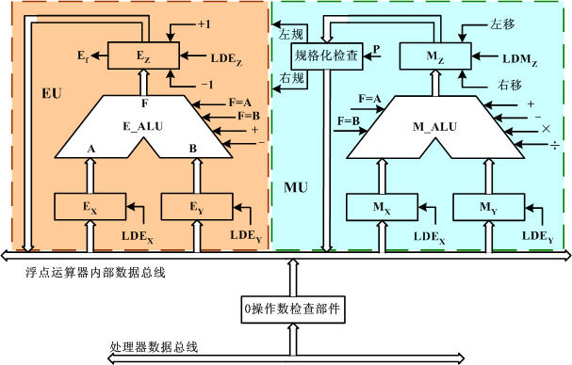
三、浮点运算器
浮点运算器结构框图

Slide 29
本 章 小 结
定点机器数的加减法运算通常通过补码来实现
  补码的加减运算规则使得计算机中的减法转化为加法来运算，方便了硬件设计。
定点机器数的乘法运算
  乘法运算
    原码一位乘法
    补码Booth乘法
  乘法器件可以采用基于上述串行乘法算法的乘法器，也可以采用高速的阵列乘法器。
定点机器数的除法运算
  除法运算
    原码恢复余数除法
    原码加减交替法
    补码加减交替法
  除法的硬件实现中，陈列除法器大大地提高除法运算的速度。
浮点数的运算也均由定点数的运算复合而成。浮点运算器由阶码运算部件和尾数运算部件两部分构成。
本章重点为定点数和浮点数的运算方法

